Slide 1




MAQUETTE
FIND MY NAME
Projet Tutoré suivi par Alexandre BOYER
2015 - 2016
Travail réalisé par :
DUBOIS
Florian
DUPORTAIL
Maxime
TEIXEIRA
Diégo
OULHADJ
Yani
HARIMANITRA
Lionel
Cette application, ce jeu consiste à trouver un maximum de mots ou noms suivant un thème précis. Le temps est fixé par les fondateurs de l’application (indéterminé pour le moment). Elle englobe 3 mode de jeu. Le mode SOLO, AMIS ou bien ONLINE. En effet, on peut jouer seul, avec un ami ou bien un utilisateur aléatoire de l’application. Pour résumé, c’est un jeu de dualité et de connaissances.

Slide 2


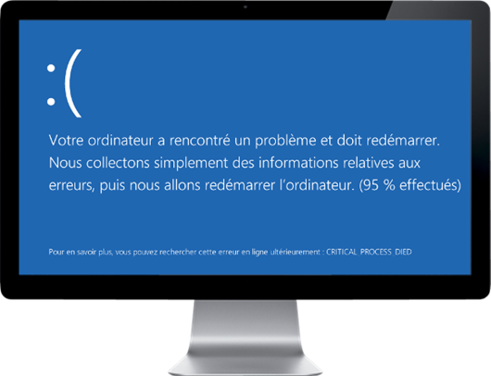

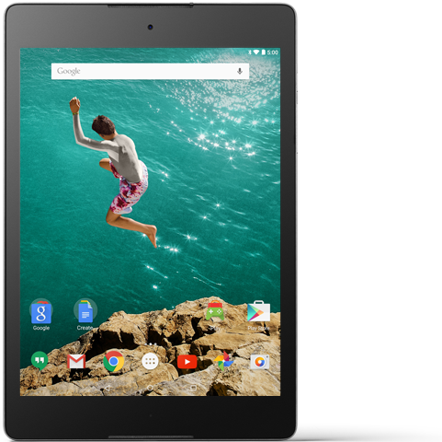
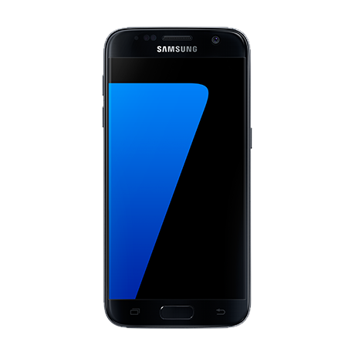


Logo
FIND MY NAME
ACCUEIL
SOLO
AMIS
ONLINE
CONNEXION
Il est temps de venir vous amuser avec vos amis.
Venez défier vos amis dans ce jeu de connaissance. Pour gagner, il suffit simplement de donner plus de réponse que son adversaire.
Photo application
Photo
application
Photo
application
Rejoignez-nous
2016 © Find My Name Game. All right reserved.
All trademarks referenced herein are the properties of their respective owners.
--------------------------------
Notes:
Page principale

Slide 3
Logo
FIND MY NAME
Veuillez vous connecter pour accéder à votre compte.
Identifiant
Mot de passe
Mot de passe oublié ?
Se souvenir ?
Connexion
Inscription
Vous n’êtes pas encore inscrit ? Cliquez sur inscription.
2016 © Find My Name Game. All right reserved.
All trademarks referenced herein are the properties of their respective owners.
--------------------------------
Notes:
Page de connexion

Slide 4

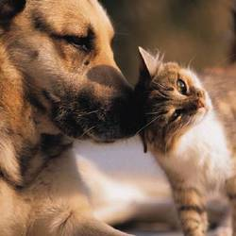




Logo
FIND MY NAME
Créez un compte.
Pseudo
Mot de passe
Confirmation
Adresse mail
Vous n’êtes pas un robot ?
Cliquez sur les images où vous voyez un chien :
CONNEXION
Inscription
2016 © Find My Name Game. All right reserved.
All trademarks referenced herein are the properties of their respective owners.
--------------------------------
Notes:
Page d’inscription

Slide 5

Logo
FIND MY NAME
ACCUEIL
SOLO
AMIS
ONLINE
CONNEXION
Un mail de confirmation vient de nous être envoyé à votre adresse mail.
Pour activer votre compte, veuillez cliquer sur le lien présent sur le mail.
2016 © Find My Name Game. All right reserved.
All trademarks referenced herein are the properties of their respective owners.
--------------------------------
Notes:
Confirmation inscription

Slide 6

Logo
FIND MY NAME
ACCUEIL
SOLO
AMIS
ONLINE
CONNEXION
Félicitation !
Vous êtes désormais inscrit : connectez-vous.
2016 © Find My Name Game. All right reserved.
All trademarks referenced herein are the properties of their respective owners.
--------------------------------
Notes:
Succès de l’inscription

Slide 7


Logo
FIND MY NAME
ACCUEIL
SOLO
AMIS
ONLINE
Bonjour Diégo
Déconnexion
SOLO
Donnez un maximum de réponses en
2 minutes
AMIS
Affrontez un de vos amis
ONLINE
Faites une partie contre une
personne aléatoire
2016 © Find My Name Game. All right reserved.
All trademarks referenced herein are the properties of their respective owners.
--------------------------------
Notes:
Menu avec les différents modes

Slide 8


Logo
FIND MY NAME
ACCUEIL
SOLO
AMIS
ONLINE
Bonjour Diégo
Déconnexion
THEMES
SOLO
Mangas
Séries
Sports
Basket
Football
Liga BBVA
Atlético Madrid
FC Barcelone
Real Madrid
Ligue 1
Monaco
Olympique de Marseille
Olympique Lyonnais
Paris Saint-Germain
Saint-Etienne
...
Essayez de trouver un maximum d’éléments lié à votre sélection.
Vous avez 2 minutes.
Vous avez sélectionné : Real Madrid F.C
Commencer
2016 © Find My Name Game. All right reserved.
All trademarks referenced herein are the properties of their respective owners.
--------------------------------

Slide 9



Logo
FIND MY NAME
ACCUEIL
SOLO
AMIS
ONLINE
Bonjour Diégo
Déconnexion
Time
Liste des éléments trouvés
Cristiano Ronaldo
Luka Modric
Gareth Bale
Sergio Ramos
Saisissez ici ...
Valider
Elément(s) trouvé(s) :
Eléments totaux :
4
?
2016 © Find My Name Game. All right reserved.
All trademarks referenced herein are the properties of their respective owners.
--------------------------------

Slide 10


Logo
FIND MY NAME
ACCUEIL
SOLO
AMIS
ONLINE
Bonjour Diégo
Déconnexion
Liste des éléments trouvés
Cristiano Ronaldo
Luka Modric
Gareth Bale
Sergio Ramos
Rejouer
Menu
Classement personnel
avec le ratio
Elément(s) trouvé(s) :
Eléments totaux :
4
?
2016 © Find My Name Game. All right reserved.
All trademarks referenced herein are the properties of their respective owners.
--------------------------------

Slide 11








Logo
FIND MY NAME
ACCUEIL
SOLO
AMIS
ONLINE
Bonjour Diégo
Déconnexion
Rechercher un ami
TingTingTac
ELDI
Maxime
ELDI
Connecté
Dernière connexion :
10 victoires
Victoire Paris Saint-Germain il y a 2 minutes
Victoire FC Barcelone il y a 8 minutes
2 défaites
Victoire Saint-Etienne il y a 2 jours
Défier !
Ajouter un ami
2016 © Find My Name Game. All right reserved.
All trademarks referenced herein are the properties of their respective owners.
--------------------------------

Slide 12

Logo
FIND MY NAME
ACCUEIL
SOLO
AMIS
ONLINE
Bonjour Diégo
Déconnexion
Défier !
Ceux qui l’ont défié :
ELDI
YeD12 (joueur062)
Ceux qu’il a défié
Diégo sur One Piece – Manga.
Historique
ELDI a perdu contre tiNOrusse (joueur0128) sur Paris Saint-Germain. 12 - 6
2016 © Find My Name Game. All right reserved.
All trademarks referenced herein are the properties of their respective owners.
--------------------------------

Slide 13


Logo
FIND MY NAME
ACCUEIL
SOLO
AMIS
ONLINE
Bonjour Diégo
Déconnexion
Diégo
ID Compte
INFORMATIONS PERSONELLES :
PREFERENCES :
Votre adresse de messagerie : adresse@mail.fr
Thème préféré
Votre mot de passe : **********
Meilleur score
Pays : FRANCE
Meilleur ami
2016 © Find My Name Game. All right reserved.
All trademarks referenced herein are the properties of their respective owners.
--------------------------------
Notes:
Profil

Slide 14
Logo
FIND MY NAME
ACCUEIL
SOLO
AMIS
ONLINE
Bonjour Diégo
Déconnexion
Diégo
Vos défis :
ELDI vous a défié
Vous avez défié TEXMEX sur Monaco – Ligue 1
2016 © Find My Name Game. All right reserved.
All trademarks referenced herein are the properties of their respective owners.
--------------------------------
Notes:
Accueil qui change une fois connecté.

Slide 15
Modifications à apporter :
Level en multijoueur / Succès
Chat ami
Ajouter un joueur inconnu
Classement mondial
Partie en temps réel
Mode de jeu (en 5 manches par exemple)

